Slide 1
Cours de 3° année Medecine dentaire
Module: Pharmacologie
Medicaments de la douleur et incidences odontologiques: Analgésiques centraux
Dr Ammi
Maitre de conf B- Parmacologie pharmaceutique
Année universitaire 2024-2025

Slide 2
I. Opioïdes endogènes
Historique
Hughes et Kosterlitz (1975) ont isolé des polypeptides extraits du cerveau, et qui sont doués de propriétés analgésiques: les enképhalines
Il a été démontré en 76 (Guillemin) que l’alphaendorphine (héxadéxapeptide) était également un analgésique central
Par la suite été mis en évidence une série de polypeptides drives de lipotropine et des fragments d’ACTH qui ont plus ou moins un effet analgésique
Dans les années 90 ont été isolées les endomorphines 1 et 2

Slide 3
I. Opioïdes endogènes
Trois familles distinctes de peptides opioïdes qui ≠ par le précurseur protéique spécifique dont elles sont issues par protéolyse.
les enképhalines
les endorphines
les dynorphines
Préproenképhaline
Préprodynorphine
Prépro-opiomélanocortine
(POMC)

Slide 4
I. Opioïdes endogènes
une autre classe découverte: Il s'agit de l'endomorphine 1 et 2, qui ont la plus grande affinité connue avec le récepteur µ
Endomorphine 1: Tyr-Pro-Trp-Phe NH2
Endomorphine 2: Tyr-Pro-Phe-Phe NH2
NB: la nocistatine: un opioïde endogène impliqué dans la transmission de la douleur : algésique : récepteur ORL1

Slide 5

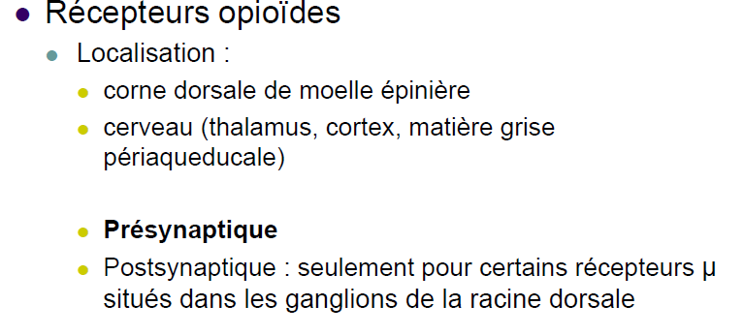
II. Récepteurs des opioïdes
Localisation :
SNC
tractus gastro-intestinal et vessie : SNP

Slide 6
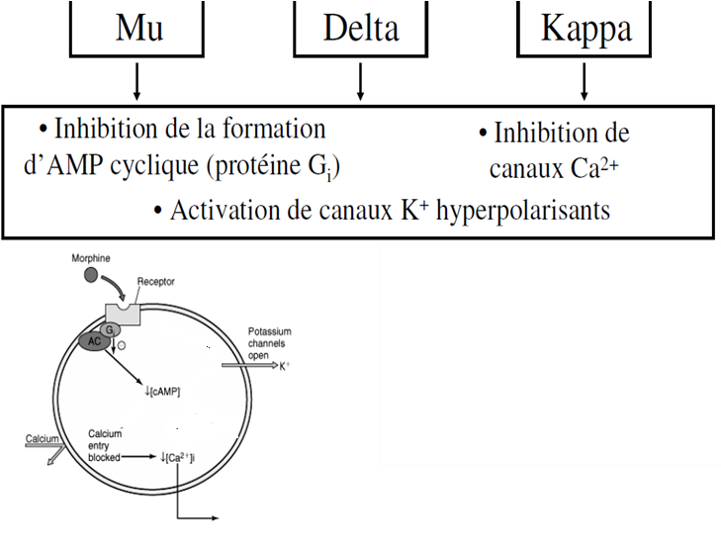
II. Récepteurs des opioïdes
Mécanisme d’action :
R métabotropiques: récepteur couplé à la protéine G.
→↓ hyperexcitabilité neuronale ( post synaptique)
→↓ potentiel d’action ( post synaptique)
→↓ libération neurotransmetteurs (nociceptifs =de la douleur
et autres)

Slide 7
II. Récepteurs des opioïdes
Effets médiés par les récepteurs des opioïdes endogènes :
Récepteurs µ endorphines enképhlines endomorphines | (µ1) Analgésie supraspinale ( au niveau du cerveau)
 | (µ2) Analgésie spinale ( au niveau de la moelle épinière) Dépression respiratoire Myosis, Constipation, Euphorie. Dépendance physique
Récepteurs δ enképhalines | Analgésie spinale
Récepteurs κ dynorphines | κ1 Analgésie spinale, myosis
 | κ2 Dysphorie
 | κ3 analgésie supraspinale

Slide 8
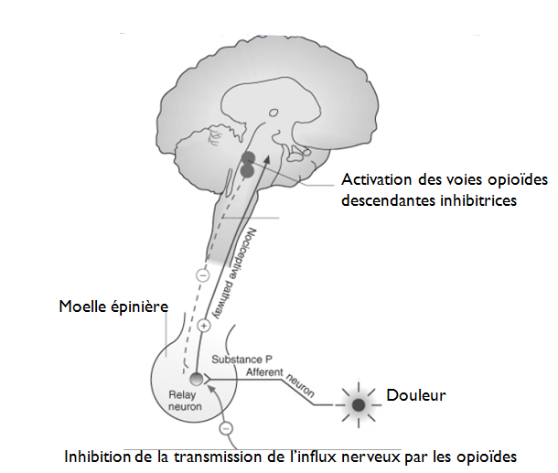
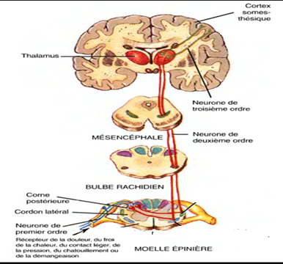
LES ANALGÉSIQUES CENTRAUX OPIOIDES
Rappel : la douleur
Transmission de l’information
Douloureuse au cerveau : bulbe, mésencéphale, cortex (structures supra spinales) via des neurones relais afférents
stimuli nociceptifs excitent d'abord les fibres primaires afférentes qui atteignent les neurones relais de la corne postérieure de la moelle épinière ( niveau spinal)
Notes:
Les voies descendantes de la douleur
Plusieurs régions supérieures sont impliquées
– Cortex et hypothalamusMésencéphale (substances grises péri-aqueducale et périventriculaire) Bulbe
(noyau raphé et bulbe rostroventral)
reçoivent des influx sérotoninergique et noradrénergique des systèmes mésencéphaliques qui projettent sur les relais de la corne dorsale
où s’opère un contrôle inhibiteur sur des neurones et interneurones nociceptifs

Slide 9
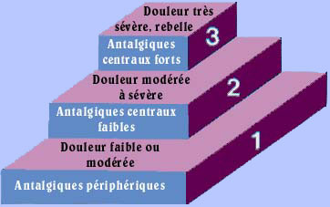
LES ANALGÉSIQUES CENTRAUX OPIOIDES
Rappel : la douleur
Douleur → une sensation désagréable et une expérience émotionnelle
en réponse à une atteinte tissulaire réelle ou potentielle

Slide 10
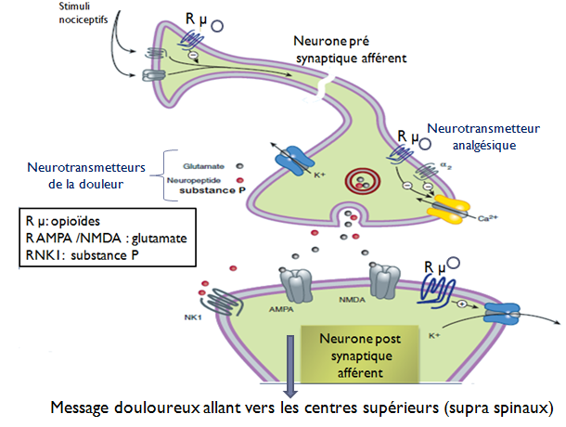
LES ANALGÉSIQUES CENTRAUX OPIOIDES
Mdts destinés à - ou à la douleur sans perte de conscience .
Analgésique opioide
→Action dépressive spinale directe et supraspinale sur la transmission des messages nociceptifs

Slide 11
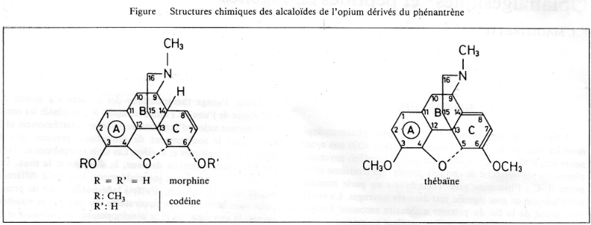
LES ANALGÉSIQUES CENTRAUX OPIOIDES
Opiacé naturel
-- Chef de fil = Morphine
R1 =R2= OH

Slide 12
LES ANALGÉSIQUES CENTRAUX OPIOIDES
Effets pharmacologiques :
SNC | Action analgésique Action psychomotrice: stimulation de courte durée suivie de sédation -Effet psychodysleptique -Dépression respiratoire - Effet antitussif puissant
Action périphérique :
SNA | Hypotension , bradycardie , myosis
CTZ | - Émétisant à faible dose - Anti-vomitif à fortes doses
Muscles lisses | - Baisse du péristaltisme intestinal et des sécrétions - Augmentation du tonus des sphincters (anus, vessie)
Autres effets | - Action su la sécrétion d'hormones hypophysaires : diminution de LH, FSH, ACTH et augmentation de la prolactine. - Hypothermie à forte dose

Slide 13
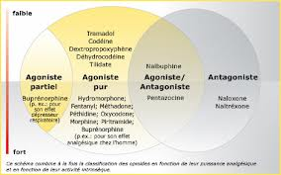
LES ANALGÉSIQUES CENTRAUX OPIOIDES
Les opioïdes sont divisés en plusieurs classes :

Slide 14
LES ANALGÉSIQUES CENTRAUX OPIACÉS
1/ les agonistes purs : ce sont les produits qui possèdent les effets de la morphine (agonistes μ et κ );
2/ les agonistes partiels, comme la buprénorphine, qui se lie au récepteur µ, qui l’active mais l’effet maximal est moindre qu’avec l’agoniste plein (lorsque l’on augmente la dose, l’on n’augmente pas l’effet analgésique) ;
3/ les agonistes-antagonistes, comme la nalbuphine agoniste κ et antagoniste μ
4/ les antagonistes, comme la naloxone qui n’a aucune activité intrinsèque utilisé comme antidote si surdosage aux dérivés morphiniques.

Slide 15
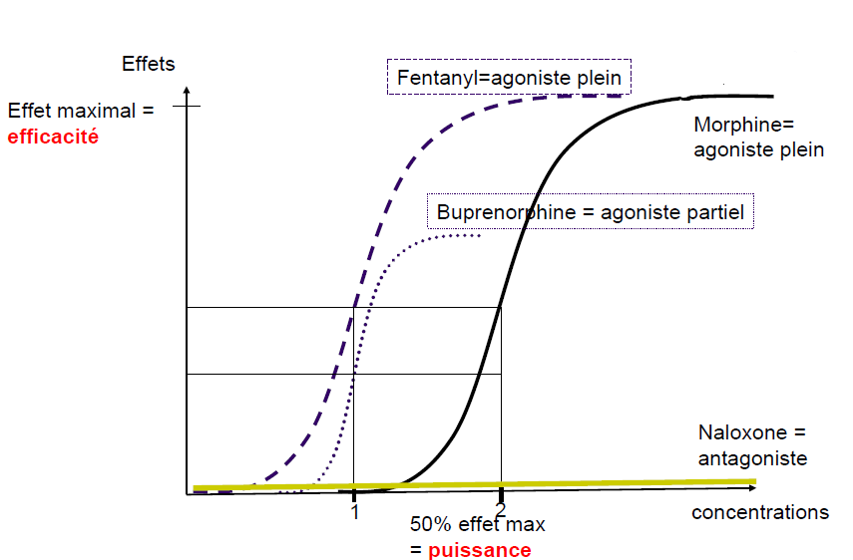
LES ANALGÉSIQUES CENTRAUX OPIOIDES

Slide 16
LES ANALGÉSIQUES CENTRAUX OPIOIDES
A/ les agonistes purs
Morphinomimétiques
Entrainent une analgésie intense par fixation sur les récepteurs µ
On distingue classiquement:
Les analgésiques morphiniques faibles
Les analgésiques morphiniques majeurs

Slide 17
LES ANALGÉSIQUES CENTRAUX OPIACÉS
A/ les agonistes purs
Les analgésiques morphiniques faibles:
Codéine- dextroprpoxyphène
Liste I:
Correspondent au palier II de l’OMS, sont utilisés en association avec des antalgiques périphériques:
Paracétamol + dextrpropoxyphène : Di antalvic : retiré du marché
Codéine interdite au moins de 12 ans (métaboliseurs rapides codéine CYP2D6 en morphine→ détresse respiratoire).

Slide 18
LES ANALGÉSIQUES CENTRAUX OPIACÉS
A/ les agonistes purs
Les analgésiques morphiniques faibles:
Tramadol
Analgésique central par action sur les récepteurs µ
Inhibiteur de recapture de NA et sérotonine
Aux doses recommandées, ne donne ni dépression respiratoire, ni constipation

Slide 19
LES ANALGÉSIQUES CENTRAUX OPIOIDE
A/ les agonistes purs
Les analgésiques morphiniques forts:
Oxycodone - fentanyl- méthadone
Stupéfiants
Correspondent au palier III de l’OMS.
Réservés au traitement des douleurs intenses (douleurs aigues intenses (OAP, IDM, coliques, etc) et/ou rebelles aux antalgiques de pallier 1 ou 2 , douleurs chroniques non cancéreuses , douleurs cancéreuses ..)
Utilisés également en anesthésiologie : induction et entretien des anesthésies générales,

Slide 20
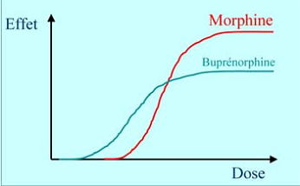
LES ANALGÉSIQUES CENTRAUX OPIOIDES
B/ les agonistes partiels
Buprénorphine
Elle est agoniste partielle des récepteurs µ
Possède une très forte affinité pour ces récepteurs, mais a une activité stimulante intrinsèque plus faible que celle de la morphine
Elle est antagoniste des récepteurs kappa
Utilisée palier III traitement de la douleur

Slide 21
LES ANALGÉSIQUES CENTRAUX OPIOIDES
C/ les agonistes -antagonistes
Nalbuphine – nalorphine
sont antagonistes des récepteurs µ(réversent les effets de la morphine ) et agonistes des récepteurs κ(analgésiques)
Ils possèdent un effet analgésique en l’absence de morphine mais en présence de celle-ci ils se comporteront comme des antagonistes
Utilisés palier III traitement de la douleur

Slide 22
LES ANALGÉSIQUES CENTRAUX OPIOIDES
D/ les antagonistes
Naloxone- naltrexone
Ils se fixent sur les récepteurs µ, κ, et δ sans les activer.
Ils n’auront une action antagoniste qu’en présence de morphine.
Ils sont utilisés comme antidotes de la dépression respiratoire en cas d'une intoxication par des doses trop élevées et de dépression respiratoire néonatale d'origine morphinique

Slide 23
LES ANALGÉSIQUES CENTRAUX OPIOIDES
Classification des opioides selon leur puissance
Il existe une relation entre la dose administrée et l'effet analgésique obtenu, jusqu'à un plateau au niveau duquel l'antalgie est maximale
Opioïdes | Puissance analgésique | Equivalents posologiques
Morphine per os | * 1
Morphine IV | * 3 | 3.3 mg = 10 mg morphine per os
Codéine | * 0.15 | 60 mg = 10 mg morphine per os
Tramadol | * 0.2 | 50 mg = 10 mg morphine per os
dextropropoxyphène | * 0.15 | 60 mg = 10 mg morphine per os
oxycodone | * 2 | 5mg = 10 mg morphine per os
nalbuphine | * 2 | 10 mg = 20 mg morphine per os
Buprénorphine sublng | * 50 | 0.2 mg = 10 mg morphine per os
Fentanyl transdermique | * 100 | 25µg/h = 60 mg morphine per os

Slide 24
LES ANALGÉSIQUES CENTRAUX OPIOIDES
Effets indésirables
Dépression respiratoire
Constipation
Nausées et vomissements
Contraction pupillaire
Développement de la tolérance et accoutumance (nécessité d’augmenter les doses pour obtenir les mêmes effets)
Dépendance physique, psychique et syndrome de
sevrage à l’arrêt du TRT
Stupéfiants++

